Slide 1
SESIÓN
07
EL ASISTENTE DE OPTIMIZACIÓN DE CONSULTAS
Manipulación de datos, uso de vistas e índices – UA2
Ver el plan de ejecución de una consulta en el asistente
Interpretación de los resultados
Buenas prácticas para la elaboración de consultas
Generación de data de prueba para las tablas de una base de datos

Slide 2
/ INTRODUCCIÓN
Durante esta sesión:
Entenderás cómo ver el plan de ejecución de una consulta en el asistente.
Aprenderás a interpretar los resultados.
Conocerás buenas prácticas para la elaboración de consultas.
Aprenderás a generar data de prueba para las tablas de una base de datos con funciones incorporadas en SQL Server.

Slide 3
/ VER EL PLAN DE EJECUCIÓN DE UNA CONSULTA EN EL ASISTENTE

Slide 4
/ VER EL PLAN DE EJECUCIÓN DE UNA CONSULTA EN EL ASISTENTE
¿QUÉ ES UN PLAN DE EJECUCIÓN?
Es aquel que contiene la información de métricas de uso, de recursos y advertencias de tiempo de ejecución. De esta forma, el motor de base de datos considera cuál es la mejor manera de ejecutar una instrucción.
Luego de ejecutarse la sentencia SQL, se muestra el plan de ejecución que utilizó el motor de base de datos de SQL Server para realizarlo.
Su objetivo es determinar el rendimiento óptimo para el servidor y crear tendencias de rendimiento basadas en la información de métricas capturadas sobre índices, estadísticas, particiones y toda la configuración del motor.

Slide 5
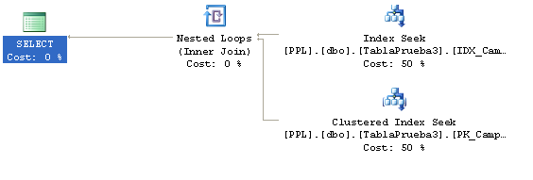
/ VER EL PLAN DE EJECUCIÓN DE UNA CONSULTA EN EL ASISTENTE
¿QUÉ ES UN PLAN DE EJECUCIÓN?
Si el rendimiento no es satisfactorio, es necesario diagnosticar los problemas de rendimiento y encontrar su origen.
Esto implica probar cómo las diferentes consultas y aplicaciones afectan el rendimiento.

Slide 6
/ VER EL PLAN DE EJECUCIÓN DE UNA CONSULTA EN EL ASISTENTE
¿QUÉ ES UN PLAN DE EJECUCIÓN?
Para poder usar esta función, los usuarios deben tener los permisos adecuados para ejecutar las consultas de SQL, para las cuales se genera un plan de ejecución gráfico. Además, deben tener el permiso SHOWPLAN para todas las bases de datos a las que hace referencia la consulta.

Slide 7
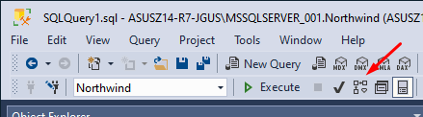
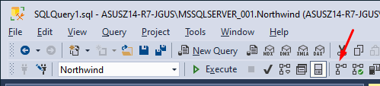
/ VER EL PLAN DE EJECUCIÓN DE UNA CONSULTA EN EL ASISTENTE
¿QUÉ ES UN PLAN DE EJECUCIÓN?
SQL Server nos permite obtener dos tipos de planes de ejecución:
Estimado: el cual es generado por el optimizador de consultas, sin necesidad de ejecutar la sentencia SQL.
Actual o Real: el cual es obtenido luego de la ejecución real de la consulta y variará en cada ejecución.
Plan estimado
Plan actual o real

Slide 8
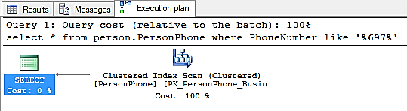
/ VER EL PLAN DE EJECUCIÓN DE UNA CONSULTA EN EL ASISTENTE
PLANES DE EJECUCIÓN EN SQL SERVER
Para usar la opción de “Incluir Plan Actual de ejecución”, seleccionar, según el idioma, “Query” en el menú de SQL Server Management Studio, luego seleccionar la opción “Include Actual Execution Plan”, o presionar [Ctrl + M] en el teclado para activarlo.
Ahora, cada vez que se ejecute una consulta o procedimiento almacenado, inmediatamente, una pestaña adicional aparecerá en el panel de resultados, al lado de las pestañas “Results” y “Messages”, llamada “Execution plan”.

Slide 9
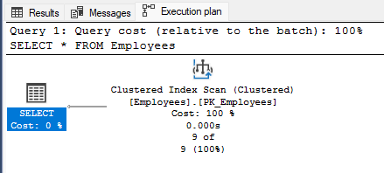
/ VER EL PLAN DE EJECUCIÓN DE UNA CONSULTA EN EL ASISTENTE
PLANES DE EJECUCIÓN EN SQL SERVER
Ejemplo de Plan de ejecución:
Presionar [Ctrl + M] en el teclado para activar el Plan de Ejecución.
Ejecutar la sentencia:
SELECT * FROM Employees;
El resultado del plan es:

Slide 10
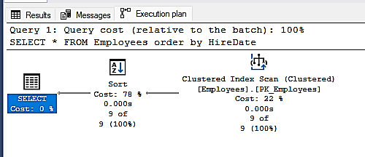
/ VER EL PLAN DE EJECUCIÓN DE UNA CONSULTA EN EL ASISTENTE
PLANES DE EJECUCIÓN EN SQL SERVER
Ejemplo de Plan de ejecución:
Ahora ejecutar la sentencia:
SELECT * FROM Employees Order by HireDate;
El resultado del nuevo plan es:

Slide 11
/ INTERPRETACIÓN DE LOS RESULTADOS

Slide 12
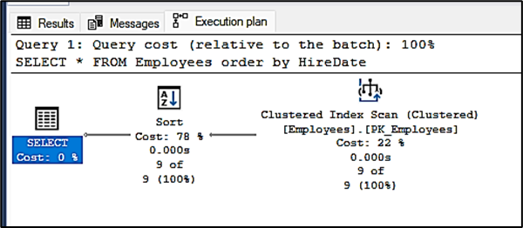

/ INTERPRETACIÓN DE LOS RESULTADOS
¿CÓMO INTERPRETAMOS LOS PLANES OBTENIDOS?
Para interpretar los resultados se debe tener en cuenta:
El árbol resultante, el cual incluye diversos nodos de datos e información.
Cada nodo indica el tipo de operación procesada y un porcentaje que representa el tiempo de procesado con respecto al procesado total de la consulta.
El grosor del conector de los nodos indica el volumen de datos procesados.
Para cada nodo y conector del árbol (dando clic sobre el ítem), se podrá ver el detalle de recursos utilizados y/o requeridos.
Además, es posible ver el detalle avanzado seleccionando propiedades del menú contextual.
¿Cómo interpretar?
?

Slide 13
/ INTERPRETACIÓN DE LOS RESULTADOS
TIPO DE OPERACIONES PROCESADAS
Entre los tipos de operaciones procesadas durante el plan de ejecución podemos encontrar diversas categorías:
Acceso a tablas.
Joins de tablas.
Agrupación y ordenamiento de tablas.
Genéricas.

Slide 14
/ INTERPRETACIÓN DE LOS RESULTADOS
ACCESO A TABLAS,
Las cuales se dividen en dos tipos:
Clustered index. Se almacena con los datos de la tabla generando un orden físico de los datos. Solo puede haber uno por tabla. No es muy recomendable usarlo si hay frecuentes actualizaciones de la clave del índice.
Nonclustered index. Se almacena un puntero externo a los datos de la tabla.

Slide 15
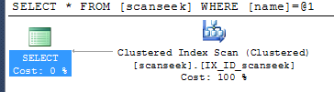
/ INTERPRETACIÓN DE LOS RESULTADOS
En función del tipo de acceso a tablas, encontramos los siguientes tipos de operaciones procesadas:
Clustered Index Scan: lectura de toda la tabla a partir de un clustered index. Indica la posibilidad de estar retornado más registros de los necesarios y la necesidad de uso de filtros mediante la cláusula WHERE. No es eficiente.

Slide 16
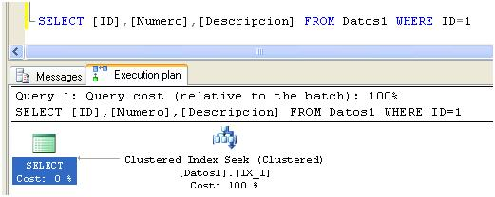
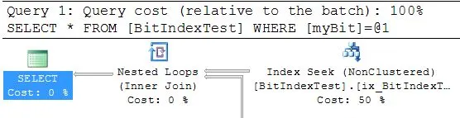
/ INTERPRETACIÓN DE LOS RESULTADOS
Clustered Index Seek: lectura de uno o varios registros de la tabla usando un clustered index. Es bastante eficiente.
NonClustered Index Seek: lectura de uno o varias claves a registros de una tabla que usa un nonclustered index. En este caso, el índice no contiene el registro, solo la tupla: valor del índice y clave. Es eficiente.

Slide 17
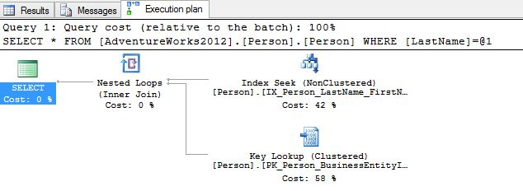
/ INTERPRETACIÓN DE LOS RESULTADOS
Key Lookup: normalmente ocurre en combinación con el tipo anterior para incorporar los registros de la tabla. Retorna datasets grandes por lo que es una operación a evitar. En determinadas ocasiones, es posible incrementar la eficiencia incluyendo en el índice columnas extra (INCLUDE) a fin de evitar este tipo de proceso. Otra opción es limitar el número de columnas en el SELECT, es decir, no usar * sino solo retornar las columnas que se necesitan.

Slide 18
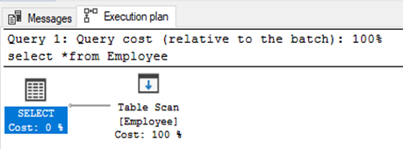
/ INTERPRETACIÓN DE LOS RESULTADOS
Table Scan: lectura de toda la tabla. A excepción de que la tabla contenga pocos registros, indica que no hay índices útiles en la tabla. No es eficiente.

Slide 19
/ INTERPRETACIÓN DE LOS RESULTADOS
JOINS DE TABLAS
En esta categoría se tiene:
Hash Match join
Nested Loop join
Merge join

Slide 20
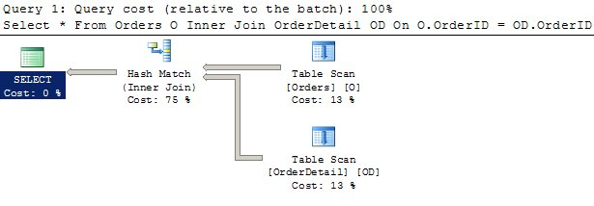
/ INTERPRETACIÓN DE LOS RESULTADOS
Hash Match join: pone la información del dataset más pequeño en una tabla hash temporal y procesa el dataset mayor para obtener el registro hash asociado. Cuando uno de los datasets es pequeño, el proceso es más eficiente. En otro caso, se puede lograr eficiencia al intentar que otros tipos de operaciones procesadas sean aplicables. Indica la falta de un índice, WHERE o un WHERE no optimizable por llamadas a funciones, operaciones aritméticas o una condición nonsargable.

Slide 21
/ INTERPRETACIÓN DE LOS RESULTADOS
Sargable proviene de Search ARGument ABLE, es decir, si el motor DBMS puede aprovechar un índice para acelerar la ejecución de la consulta.
Condiciones Sargable donde un índice es utilizable:
=, >, >=, <, <=, and BETWEEN, y algunas condiciones LIKE como LIKE '%Texto’.
Condiciones Nonsargable donde un índice no es utilizable:
<>, !=, !>, !<, NOT EXISTS, NOT IN, and NOT LIKE IN, OR, y algunas condiciones LIKE como LIKE 'Texto%’.

Slide 22
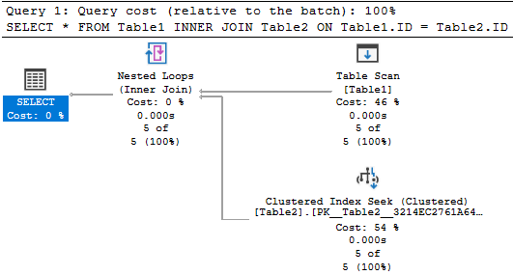
/ INTERPRETACIÓN DE LOS RESULTADOS
Nested Loop join: procesa un dataset uniendo el otro dataset mediante su recorrido. Es eficiente cuando uno de los datasets es pequeño.

Slide 23
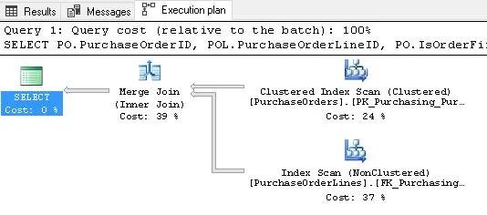
/ INTERPRETACIÓN DE LOS RESULTADOS
Merge join: procesa datasets ordenados combinándolos cuando el orden es el mismo. Es muy eficiente cuando las columnas de la tabla que se unen tienen índices ordenados, ya que el motor DBMS no necesita realizar un tipo de operación Sort.

Slide 24
/ INTERPRETACIÓN DE LOS RESULTADOS
AGRUPACIÓN Y ORDENADO DE TABLAS
En esta categoría se tiene:
Sort
Hash Match Agregate
Filter

Slide 25
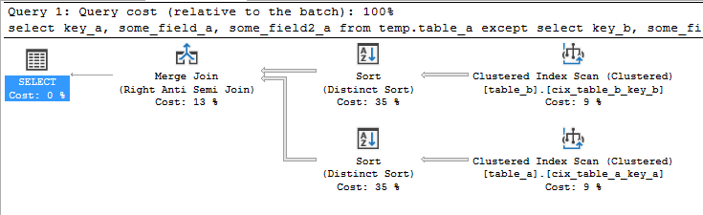
/ INTERPRETACIÓN DE LOS RESULTADOS
Sort: realiza la ordenación de un dataset. Cuando el porcentaje es elevado por tratarse de un dataset grande, indica la ausencia de un filtro WHERE o revisar si es factible un clustered index sobre la columna. El ordenamiento se realiza en memoria. Se genera un evento Sort Warning, en el caso de que se debe usar disco como respaldo, indicando que el servidor/servicio requiere más RAM.

Slide 26
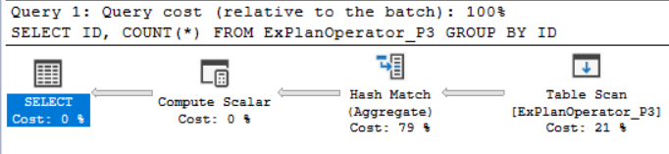
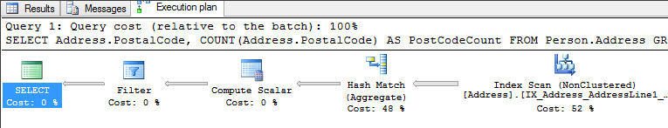
/ INTERPRETACIÓN DE LOS RESULTADOS
Hash Match Agregate: crea una tabla hash donde añade los resultados de una agregación (GROUP BY). Para consultas frecuentes, puede ser recomendable aplicar una vista indexada.
Filter: filtra los resultados de un dataset, por ejemplo, al satisfacer una cláusula HAVING.

Slide 27
/ INTERPRETACIÓN DE LOS RESULTADOS
GENÉRICAS
En esta categoría se tiene:
Table Spool
Compute Scalar

Slide 28
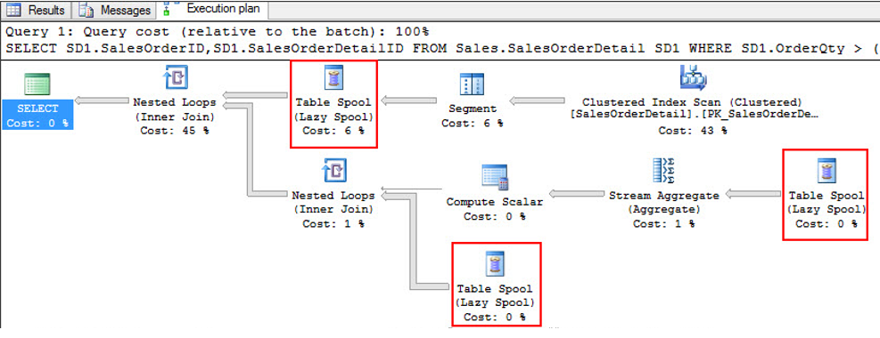
/ INTERPRETACIÓN DE LOS RESULTADOS
Table Spool: almacena el dataset en una tabla temporal oculta para acceder posteriormente.

Slide 29
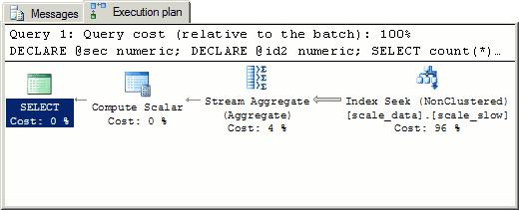
/ INTERPRETACIÓN DE LOS RESULTADOS
Compute Scalar: obtiene un valor calculado.

Slide 30
/ BUENAS PRÁCTICAS PARA LA ELABORACIÓN DE CONSULTAS

Slide 31
/ BUENAS PRÁCTICAS PARA LA ELABORACIÓN DE CONSULTAS
¿CUÁLES SON BUENAS PRÁCTICAS A TOMAR EN CUENTA?
En el proceso de aplicar buenas prácticas es importante conocer el ciclo de vida SQL y recordar cómo el motor de SQL Server procesa las consultas en sus diferentes etapas: (i) analiza o interpreta, (ii) optimiza y (iii) ejecuta.

Slide 32
/ BUENAS PRÁCTICAS PARA LA ELABORACIÓN DE CONSULTAS
¿CUÁLES SON BUENAS PRÁCTICAS A TOMAR EN CUENTA?
SELECT
Evitar usar SELECT *, en su lugar, leer solo las columnas que se necesitan para así evitar obtener data no necesaria e incrementar los tiempos de respuesta.
Usar el operador TOP n en las consultas para evitar incrementar los tiempos de respuesta.
Usar el operador TOP n en lugar de SET ROWCOUNT n para evitar contar la cantidad de filas afectadas solo en la ejecución de la consulta y ganar rendimiento, sobre todo en tablas con muchos registros. Otra manera es usar SET NOCOUNT ON.
Usar UNION ALL para evitar que de forma implícita se use el operador DISTINCT (en caso de UNION), si existe la seguridad de que ambos queries NO tienen registros duplicados.

Slide 33
/ BUENAS PRÁCTICAS PARA LA ELABORACIÓN DE CONSULTAS
¿CUÁLES SON BUENAS PRÁCTICAS A TOMAR EN CUENTA?
Evitar el uso de SELECT ... INTO table_name, ya que durante su ejecución se bloquean las tablas del sistema. Lo ideal es crear primero la tabla y luego usar la sentencia INSERT INTO table_name SELECT ... .
Evitar usar vistas si se va a leer data de una sola tabla.
Evitar el uso de sentencias SELECT con operaciones sobre los campos que va a obtener. Ejemplo: SELECT CONVERT(INT(campo1)) + fn_funcion_propia(campo2, campo3) FROM … .
Evitar subconsultas anidadas SELECT … FROM SELECT… .
Usar GROUP BY, ORDER BY o DISTINCT en consultas solo cuando sea absolutamente necesario.
Tratar de que cada consulta haga uso del índice respectivo a una(s) columna(s) respectiva(s) con una alta dispersión.

Slide 34
/ BUENAS PRÁCTICAS PARA LA ELABORACIÓN DE CONSULTAS
¿CUÁLES SON BUENAS PRÁCTICAS A TOMAR EN CUENTA?
JOIN
Escribir, en la medida de lo posible, JOINS en formato ANSI, a fin de asegurar de que se escriban todas las restricciones necesarias.
Evitar usar la misma tabla más de una vez en una sola consulta (es mejor usar tablas temporales).

Slide 35
/ BUENAS PRÁCTICAS PARA LA ELABORACIÓN DE CONSULTAS
¿CUÁLES SON BUENAS PRÁCTICAS A TOMAR EN CUENTA?
Usar JOIN en lugar de subconsultas:
AS IS 🡪 SELECT con SUBCONSULTA |  | TO BE 🡪 SELECT sin SUBCONSULTA
SELECT member_number, first_name, last_name, room_number FROM members WHERE room_number IN ( SELECT rooms.room_number FROM rooms ) |  | SELECT member_number,first_name, last_name, room_number FROM members m INNER JOIN rooms r ON m.room_number = r.room_number

Slide 36
/ BUENAS PRÁCTICAS PARA LA ELABORACIÓN DE CONSULTAS
¿CUÁLES SON BUENAS PRÁCTICAS A TOMAR EN CUENTA?
En el caso de usar queries anidados, siempre calificar los campos de la subconsulta con la tabla correspondiente.
SELECT con SUBCONSULTA
SELECT member_number, first_name, last_name, room_number FROM members WHERE room_number IN ( SELECT rooms.room_number FROM rooms )

Slide 37
/ BUENAS PRÁCTICAS PARA LA ELABORACIÓN DE CONSULTAS
¿CUÁLES SON BUENAS PRÁCTICAS A TOMAR EN CUENTA?
Crear una tabla temporal con los datos de una tabla principal (códigos) y luego actualizarla usando JOINS con las tablas secundarias, en lugar de usar una sentencia con muchos JOINS a tablas grandes.
Usar una sentencia JOIN en lugar de usar la cláusula IN con subconsultas.
AS IS 🡪 IN con SUBCONSULTA |  | TO BE 🡪 JOIN
SELECT pub_name FROM Publishers WHERE pub_id IN (SELECT Titles.pub_id FROM Titles) |  | SELECT pub_name FROM Publishers JOIN Titles ON Titles.pub_id = Publishers.pub_id

Slide 38
/ BUENAS PRÁCTICAS PARA LA ELABORACIÓN DE CONSULTAS
¿CUÁLES SON BUENAS PRÁCTICAS A TOMAR EN CUENTA?
Usar la cláusula EXIST, en lugar de usar la cláusula IN con subconsultas.
AS IS 🡪 IN con SUBCONSULTA |  | TO BE 🡪 EXIST con SUBCONSULTA
SELECT pub_name FROM Publishers WHERE pub_id IN (SELECT Titles.pub_id FROM Titles) |  | SELECT pub_name FROM Publishers WHERE EXIST (SELECT Titles.title FROM Titles WHERE Titles.title.pub_id = Publishers.pub_id)

Slide 39
/ BUENAS PRÁCTICAS PARA LA ELABORACIÓN DE CONSULTAS
¿CUÁLES SON BUENAS PRÁCTICAS A TOMAR EN CUENTA?
WHERE
Evitar usar funciones sobre columnas en la cláusula WHERE
AS IS 🡪 Con funciones en WHERE |  | TO BE 🡪 Sin funciones en WHERE
SELECT member_number, first_name, last_name FROM members WHERE DATEDIFF(yy, datefbirth, GETDATE()) > 21 |  | SELECT member_number,first_name, last_name FROM members WHERE datefbirth < DATEADD(yy, -21, GETDATE())
Al usar LIKE en la cláusula WHERE, se debe tratar de usar por lo menos tres caracteres adelante, por ejemplo: “abc%”, evitando usar el “%” al inicio.

Slide 40
/ BUENAS PRÁCTICAS PARA LA ELABORACIÓN DE CONSULTAS
¿CUÁLES SON BUENAS PRÁCTICAS A TOMAR EN CUENTA?
Usar en lo posible la cláusula BETWEEN en lugar de IN:
AS IS 🡪 SELECT con SUBCONSULTA |  | TO BE 🡪 SELECT sin SUBCONSULTA
SELECT customer_number, customer_name FROM customer WHERE customer_number IN (1000, 1001, 1002, 1003, 1004) |  | SELECT customer_number, customer_name FROM customer WHERE customer_number BETWEEN 1000 AND 1004
Evitar usar concatenaciones en las cláusulas WHERE.

Slide 41
/ BUENAS PRÁCTICAS PARA LA ELABORACIÓN DE CONSULTAS
¿CUÁLES SON BUENAS PRÁCTICAS A TOMAR EN CUENTA?
TABLAS
Usar en todas las tablas una Primary Key (PK) con un cluster index adecuado.
Usar cluster index o noncluster index en las tablas según corresponda, evitando las operaciones de TABLE SCAN.
Usar CONSTRAINTS para mantener la integridad de los datos.

Slide 42
/ GENERACIÓN DE DATA DE PRUEBA PARA LAS TABLAS DE UNA BASE DE DATOS

Slide 43
/ GENERACIÓN DE DATA DE PRUEBA PARA LAS TABLAS DE UNA BASE DE DATOS
PASOS A TOMAR EN CUENTA EN LA GENERACIÓN DE DATOS DE PRUEBAS
La generación de datos de prueba es un proceso flexible que depende del alcance de las necesidades y requisitos específicos que la originan. Por tanto, se debe ajustar los pasos y las técnicas a seguir, según los escenarios y objetivos de prueba, tomando en cuenta:
Entender las restricciones y relaciones: si las tablas tienen restricciones de integridad o relaciones, estas deben ser conocidas y entendidas para garantizar y generar datos de prueba que cumplan con dichas reglas establecidas.
Utilizar datos realistas: dependiendo del propósito de las pruebas a realizar, se debe considerar generar datos de prueba que sean realistas y que cumplan con representar escenarios típicos, a fin de obtener resultados más significativos durante las pruebas.

Slide 44
/ GENERACIÓN DE DATA DE PRUEBA PARA LAS TABLAS DE UNA BASE DE DATOS
PASOS A TOMAR EN CUENTA EN LA GENERACIÓN DE DATOS DE PRUEBAS
Considerar volúmenes de datos: dependiendo de la escala de pruebas a realizar, se puede utilizar bucles o subconsultas para generar múltiples filas de datos de prueba.
Automatizar la generación de datos: la automatización de este proceso es útil para generar datos de prueba con regularidad o en diferentes entornos. Para este fin, la creación y uso de scripts facilitan la generación de datos consistentes y actualizados a necesidad.
Generar datos aleatorios: SQL Server ofrece varias funciones como ROW_NUMBER() , RAND(), CHECKSUM(NEWID()), entre otras, para generar valores aleatorios a manera de datos de prueba.

Slide 45
/ GENERACIÓN DE DATA DE PRUEBA PARA LAS TABLAS DE UNA BASE DE DATOS
PASOS A TOMAR EN CUENTA EN LA GENERACIÓN DE DATOS DE PRUEBAS
5.1. Generar datos aleatorios - Ejemplos: es factible generar datos de prueba utilizando la sentencia INSERT INTO más la función incorpora en SQL Server ROW_NUMBER():
INSERT INTO Usuarios (id, nombre, email)
SELECT
ROW_NUMBER() OVER (ORDER BY (SELECT NULL)) AS id,
'Usuario' + CAST(ROW_NUMBER() OVER (ORDER BY (SELECT NULL)) AS VARCHAR(10)) AS nombre,
'usuario' + CAST(ROW_NUMBER() OVER (ORDER BY (SELECT NULL)) AS VARCHAR(10)) + '@example.com' AS email
FROM sys.all_objects;
Caso: en este ejemplo se utiliza la función ROW_NUMBER() para generar números de identificación únicos para cada usuario. El nombre y el correo electrónico se construyen concatenando la cadena ‘Usuario’ con el número de identificación.

Slide 46
/ GENERACIÓN DE DATA DE PRUEBA PARA LAS TABLAS DE UNA BASE DE DATOS
PASOS A TOMAR EN CUENTA EN LA GENERACIÓN DE DATOS DE PRUEBAS
5.2. Generar datos aleatorios - Ejemplos: es factible generar datos de prueba utilizando la sentencia INSERT INTO más la función incorpora en SQL Server RAND():
INSERT INTO Productos (id, nombre, precio)
SELECT
ROW_NUMBER() OVER (ORDER BY (SELECT NULL)) AS id,
'Producto' + CAST(ROW_NUMBER() OVER (ORDER BY (SELECT NULL)) AS VARCHAR(10)) AS nombre,
ROUND(RAND() * 1000, 2) AS precio
FROM sys.all_objects;
Caso: en este ejemplo se utiliza la función RAND() para generar precios aleatorios de productos.

Slide 47
/ GENERACIÓN DE DATA DE PRUEBA PARA LAS TABLAS DE UNA BASE DE DATOS
PASOS A TOMAR EN CUENTA EN LA GENERACIÓN DE DATOS DE PRUEBAS
5.2. Generar datos aleatorios - Ejemplos: es factible generar datos de prueba utilizando la sentencia INSERT INTO más las funciones incorporadas en SQL Server CHECKSUM() y NEWID():
INSERT INTO TarjetasCredito (id, numeroTarjeta)
SELECT
ROW_NUMBER() OVER (ORDER BY (SELECT NULL)) AS id,
ABS(RIGHT(CHECKSUM(NEWID()), 16)) AS numeroTarjeta
FROM sys.all_objects;
Caso: en este ejemplo se utiliza la función CHECKSUM(NEWID()) para generar un número de tarjeta de crédito aleatorio. La función NEWID() genera un identificador único global (GUID) y luego la función CHECKSUM() calcula un valor hash para ese GUID. Se usa la función RIGHT() para obtener los últimos 16 caracteres del resultado de CHECKSUM(), lo cual dará un número de tarjeta de crédito ficticio de 16 dígitos. La función ABS() permite obtener los valores como positivos.

Slide 48
/ CONCLUSIONES
Un plan de ejecución contiene la información de métricas de uso, de recursos y advertencias de tiempo de ejecución. El motor de base de datos considera cuál es la mejor manera de ejecutar una instrucción.
Entre los tipos de operaciones procesadas durante el plan de ejecución están las categorías: acceso a tablas, joins de tablas, agrupación y ordenamiento de tablas, genéricas.
En el proceso de aplicar buenas prácticas es importante conocer el ciclo de vida SQL y recordar cómo el motor de SQL Server procesa las consultas en sus diferentes etapas.
La generación de datos de prueba es un proceso que depende del alcance de las necesidades y requisitos específicos que la originan.

